Slide 1
AndroidWear
第七讲
语音输入通知

Slide 2
目录
1
语音输入通知

Slide 3
语音输入通知
通知RemoteInput.Builder
语音通知
支持语音输入的类
addRemoteInput()方法添加RemoteInput对象到Action
类的构造器需要传递一个字符串作为语音输入的key
预定义若干个文本消息，让用户选择以快速回复

Slide 4
语音输入通知
private static final String EXTRA_VOICE_REPLY =
"extra_voice_reply";
String[] choices = {"吃过了", "还没吃"
, "你请我啊", “我要吃烧烤"};
//EXTRA_VOICE_REPLY 为检出语音输入文本的Key
RemoteInput input = new RemoteInput.Builder(EXTRA_VOICE_REPLY)
.setLabel("吃饭了么？") //设置 提问
.setChoices(choices) //设置 预定义文本作为快速回复
.build();

Slide 5
语音输入通知
设置语音输入，可以使用addRemoteInput()方法添加RemoteInput对象到Action，让通知支持语音回复

Slide 6
语音输入通知
//创建Intent,用于接收回复
Intent actionIntent = new Intent();
i.setClass(this, ReplayActivity.class);
PendingIntent actionPendingIntent =
PendingIntent.getActivity(MainActivity.this, 0, i,
PendingIntent.FLAG_UPDATE_CURRENT);
//创建Action
NotificationCompat.Action actionRemoteInput = new
NotificationCompat.Action.Builder(R.drawable.background,
"语音回复", actionPendingIntent)
.addRemoteInput(input).build();
//添加Action到通知
builder.extend(new NotificationCompat.WearableExtender()
.setBackground(BitmapFactory.decodeResource(
getResources(), R.drawable.background))
.addAction(actionRemoteInput));

Slide 7
语音输入通知
Activity中接收用户回复，调用getResultsFromIntent()方法，把含有回复内容的Intent传过去，这个方法的返回值是包含回复信息的Bundle对象，根据之前设置的语音输入文本的Key就可以取出所对应的文本内容。

Slide 8
语音输入通知
private CharSequence getMessageText(Intent intent) {
Bundle remoteInput =
RemoteInput.getResultsFromIntent(intent);
if (remoteInput != null) {
return remoteInput.getCharSequence(
EXTRA_VOICE_REPLY);
}
return null;
}

Slide 9
语音输入通知
运行过程
语音识别成字符串
选择预先定义好的文本，作为答复
显示“Sending”界面，让用户有时间来取消之前的选择
“Sending”界面进度完成后，系统会打开Action所对应的Intent，从该Activity的Intent中取出答复的文本
注意：模拟器不支持语音输入，只能键盘输入。所以这个案例的语音功能只能在真机上测试

Slide 10
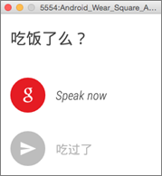
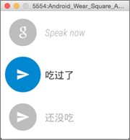
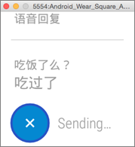
语音输入通知

Slide 11
课程回顾
1
语音输入通知

